Slide 1
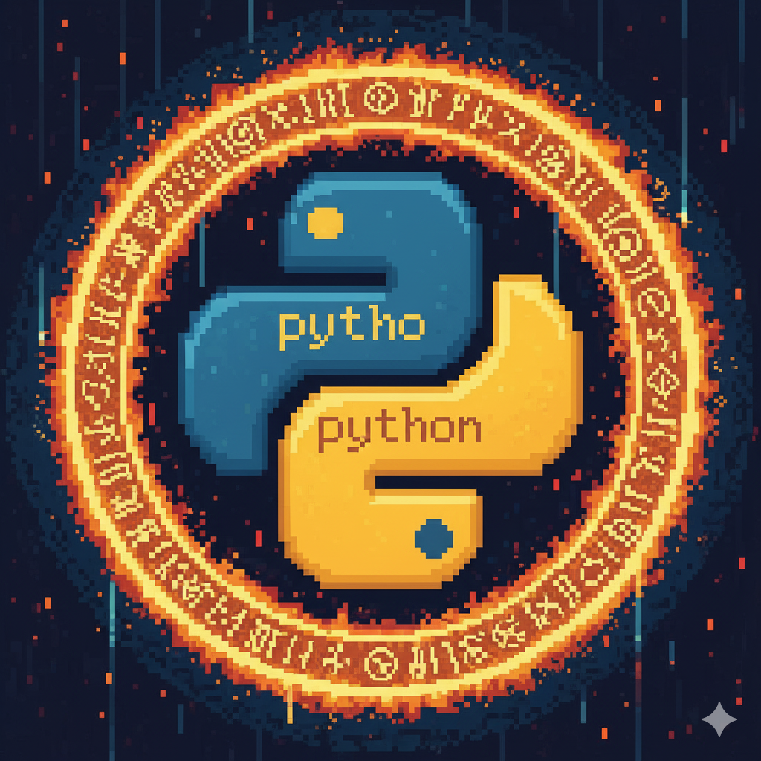
O Senhor do Python E as Ia´s do poder
Aprenda sobre conceitos de python e IA´S generativas
Marcos Rogato

Slide 2
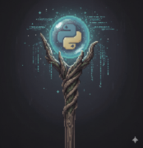
Εϖολυα συασ μαγιχασ διγιταισ
Aprimorando seus conhecimentos
Python é uma das linguagens mais usadas em inteligência artificial porque é simples, legível e conta com muitas bibliotecas prontas.
Para um iniciante, o mais importante é dominar. fundamentos como variáveis, listas, funções e loops

Slide 3
01
Python a linguagem dos magos

Slide 4
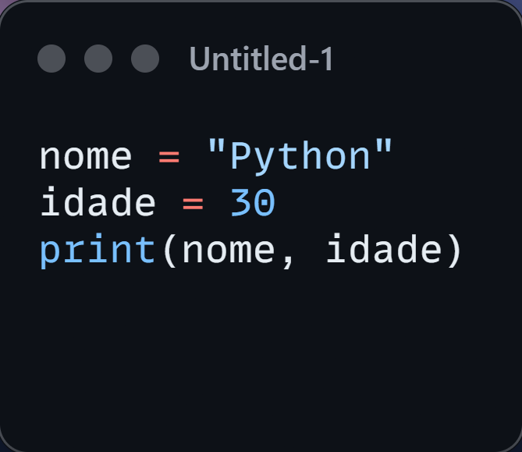
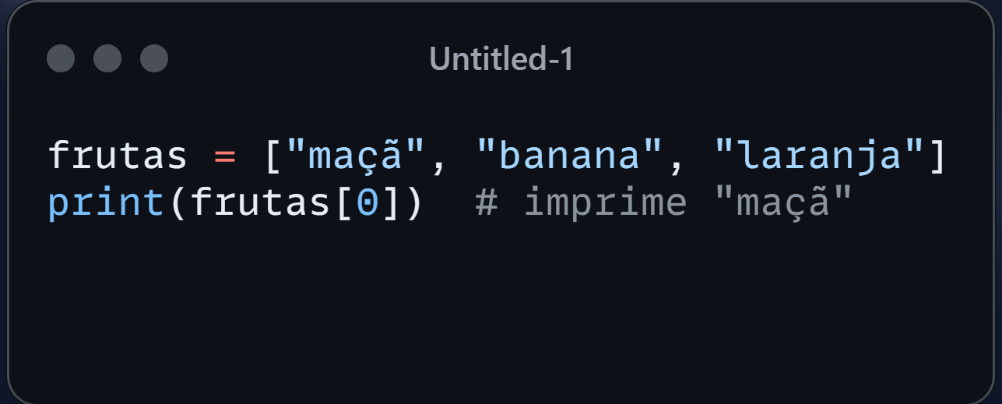
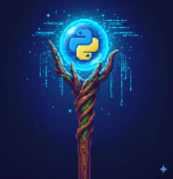
Α μαγια θυε υμ μαγο δεϖε δομιναρ
Conceitos Básicos
Antes de invocar o poder da IA generativa, é importante entender os feitiços básicos de Python.
Variáveis : São como caixas onde você guarda informações
Listas: São coleções de valores, muito usadas em processamento de dados.

Slide 5
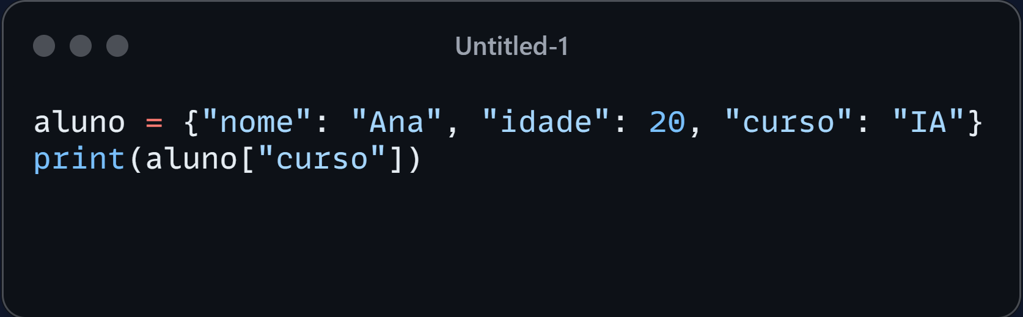
Α μαγια θυε υμ μαγο δεϖε δομιναρ
Conceitos Básicos
Dicionários: Guardam dados em formato de chave → valor, ideais para representar informações estruturadas:
Esses fundamentos são usados o tempo todo em aplicações de IA, seja para organizar datasets ou guardar saídas de modelos.

Slide 6
02
Sorteando Runas antigas

Slide 7
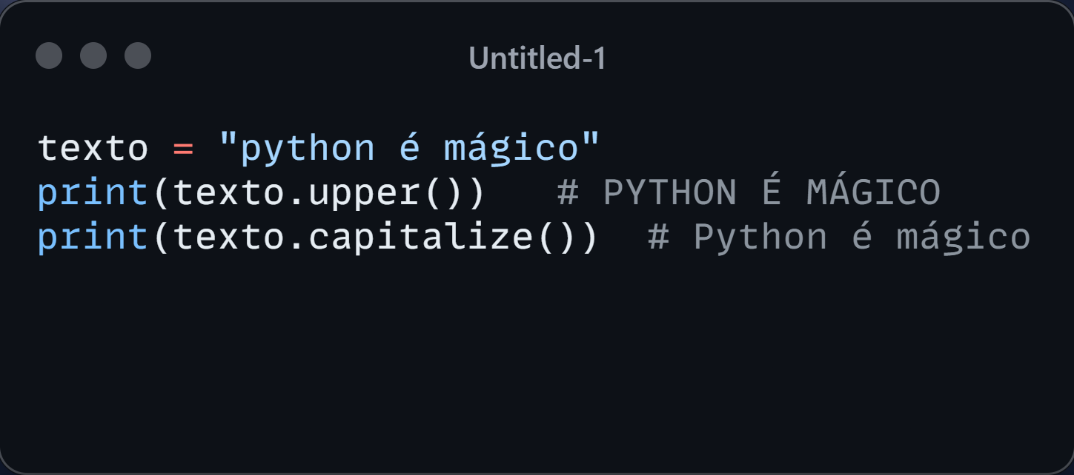
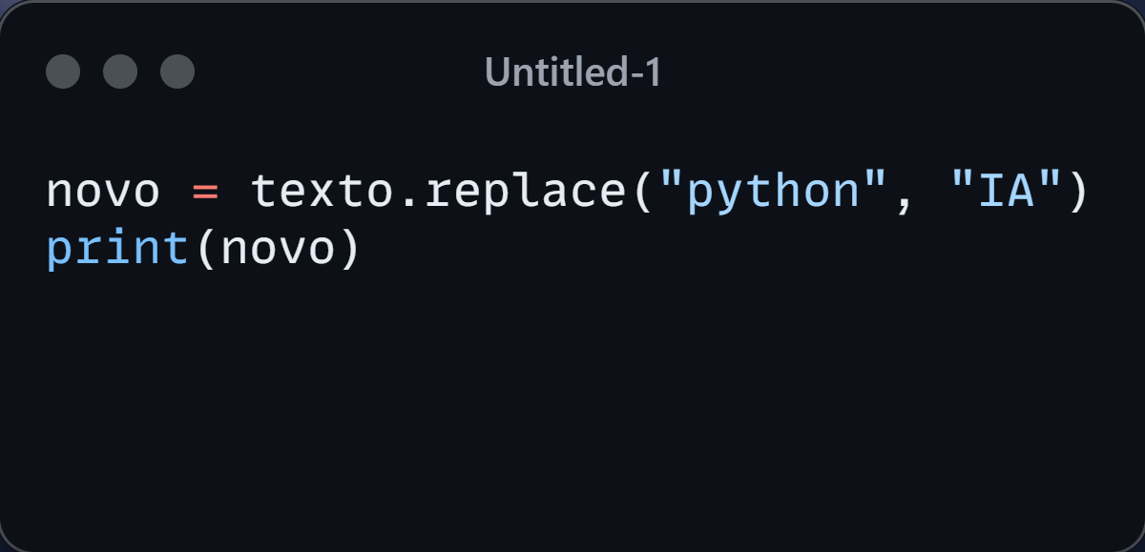
Αγορα χομε⎜α α φιχαρ ιντερεσσαντε
Manipulando Texto com Python
Grande parte das IAs generativas trabalha com texto. Por isso, aprender a lidar com strings é essencial.
Operações básicas com strings Maiúsculas/minúsculas :
Substituir partes do texto :

Slide 8
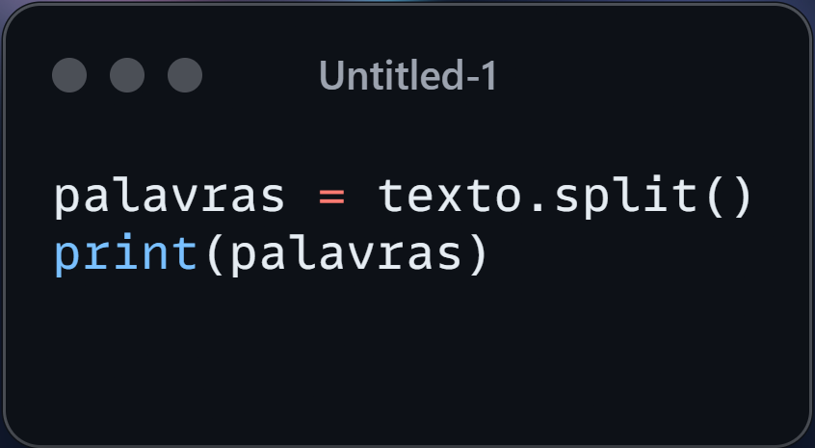
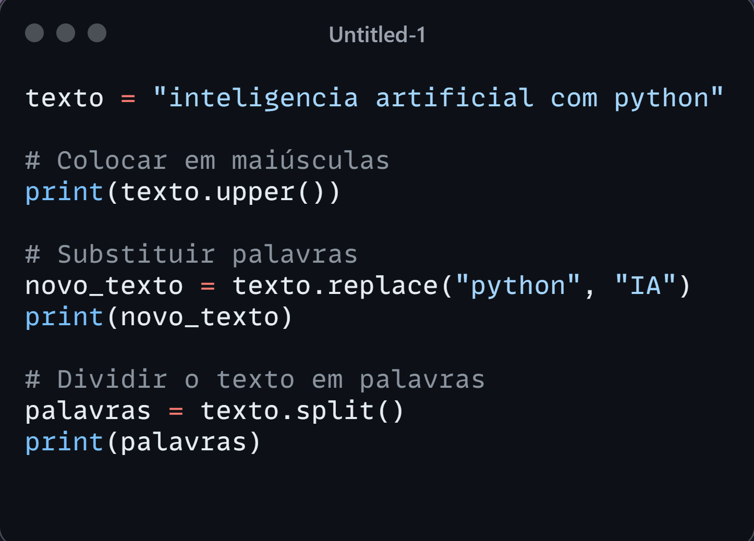
Αγορα χομε⎜α α φιχαρ ιντερεσσαντε
Manipulando Texto com Python
Dividir em palavras :
Essas operações são muito úteis no pré-processamento de dados textuais antes de passar para um modelo.IA.
Exemplo aplicado :
👉 Esses recursos básicos de manipulação de texto são usados quando você precisa ajustar dados para treinar ou alimentar um modelo de IA.

Slide 9
03
Usando o conhecimento de galandriel

Slide 10
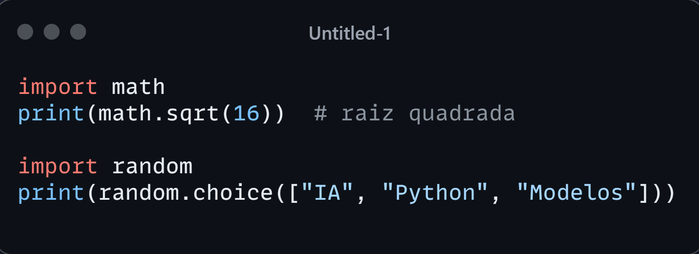
Βιβλιοτεχασ δε πψτηον
Runas de Galandriel
Um dos maiores superpoderes do Python são suas bibliotecas.
Bibliotecas são coleções de código pronto que aceleram o desenvolvimento.
Exemplos importantes:
math :→ cálculos matemáticos básicos.
numpy → arrays e operações numéricas.
pandas → manipulação de tabelas de dados.
transformers→ trabalhar com modelos de IA já treinados. Como importar bibliotecas
👉 Essa simplicidade é o que torna Python perfeito para IA: você aproveita o que já existe em vez de reinventar a roda.

Slide 11
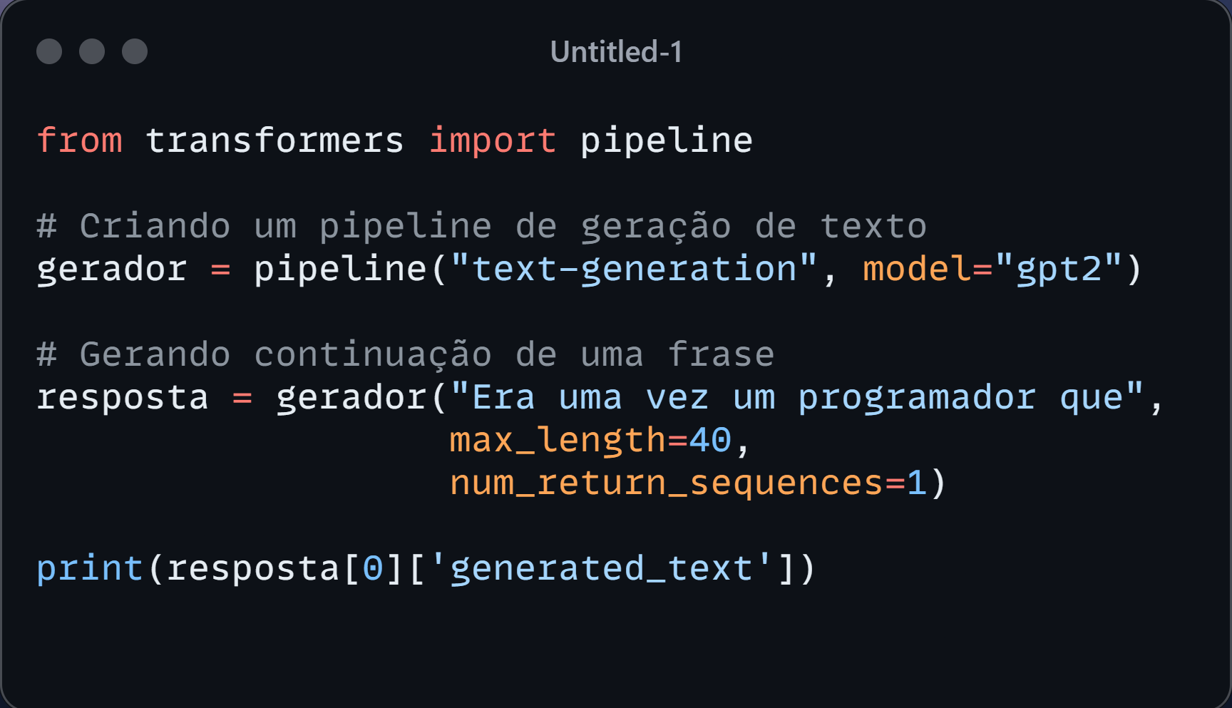
Βιβλιοτεχασ δε πψτηον
Runas de Galandriel
Exemplo aplicado: gerar texto com Transformers
👉 Em poucas linhas você acessa um modelo de linguagem treinado em milhões de textos, pronto para gerar conteúdo automaticamente.

Slide 12
04
A Magia dos ChatBot´s

Slide 13
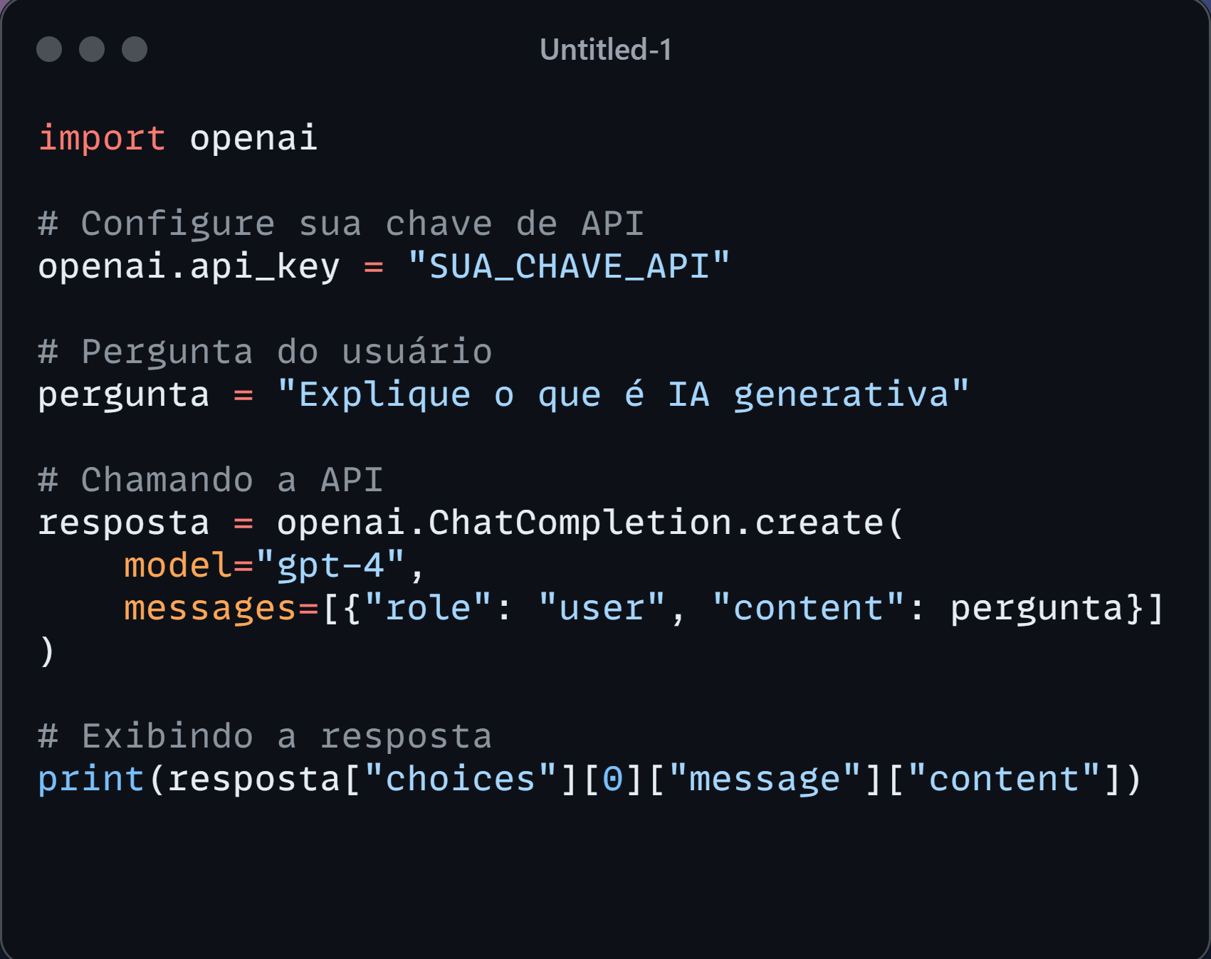
Χηατ βοοτσ χομ πψτηον
Criando Chat´s golens
👉 Esse é o esqueleto básico de um chatbot. Com algumas adaptações, você pode transformá-lo em assistente de estudo, suporte ao cliente ou tutor virtual.

Slide 14
05
A Jornada continua

Slide 15
Απλιχα⎜©ο να ϖιδα ρεαλ
Hora de Brilhar
Agora que você já viu como Python se conecta à IA generativa, é hora de pensar em aplicações reais.
Chatbots e assistentes virtuais
Geração de textos automáticos
Resumos de artigos ou documentos
Apoio no aprendizado de programação
👉 Próximos passos para você:
Praticar bastante com exemplos simples.
Explorar a documentação oficial de bibliotecas como transformers e openai.
Testar diferentes prompts e analisar como os resultados mudam.
Continuar sua jornada como membro da Sociedade do Python 🐍✨.

Slide 16
06
Agradecimentos finais

Slide 17
Muito Obrigado
Αοσ φορτεσ ε χοραϕοσοσ α σορτε σορρι
Este e-book só foi possível graças à força da comunidade de programadores e entusiastas de IA, que compartilham conhecimento e colaboram todos os dias para tornar o aprendizado acessível.
Agradeço especialmente a:Você, leitor, que decidiu embarcar nesta jornada rumo à Sociedade do Python.
A comunidade open source, responsável por ferramentas como Transformers, OpenAI e Diffusers.
Os criadores de conteúdo e educadores que inspiram novos exploradores da IA.
Que este material seja apenas o começo da sua aventura no mundo da Inteligência Artificial.E lembre-se: o código é a sua magia, e Python é a sua varinha. 🐍✨
Marcos Rogato
17

